Slide 1
414 家長日
導師 陳鴻綸

Slide 4
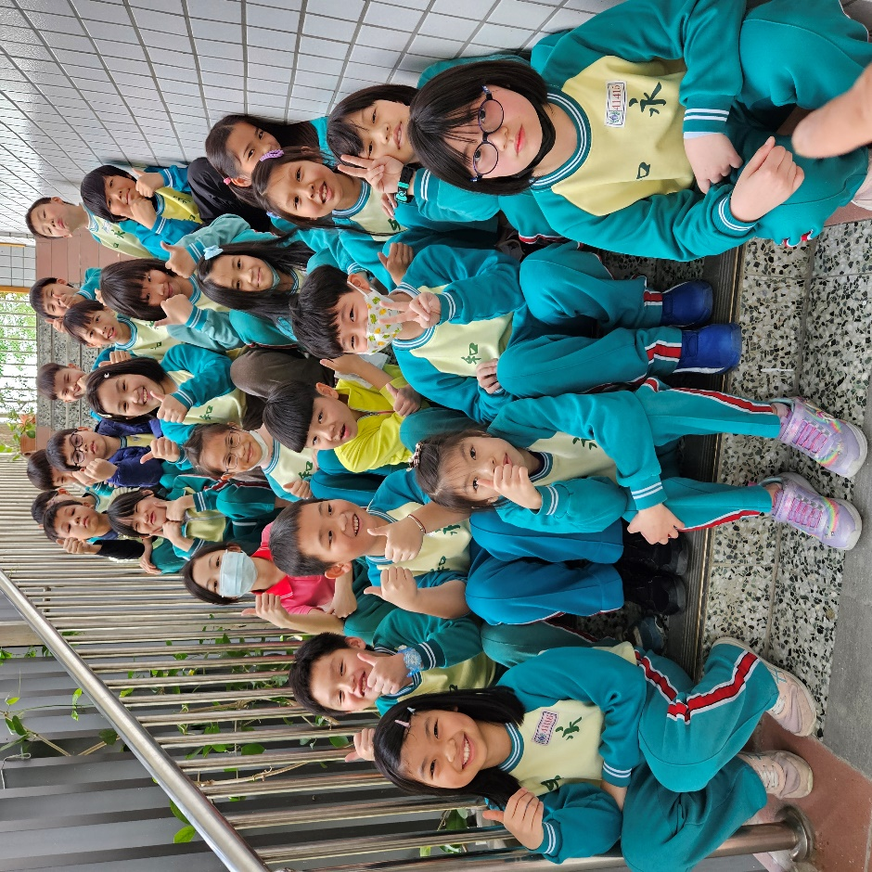
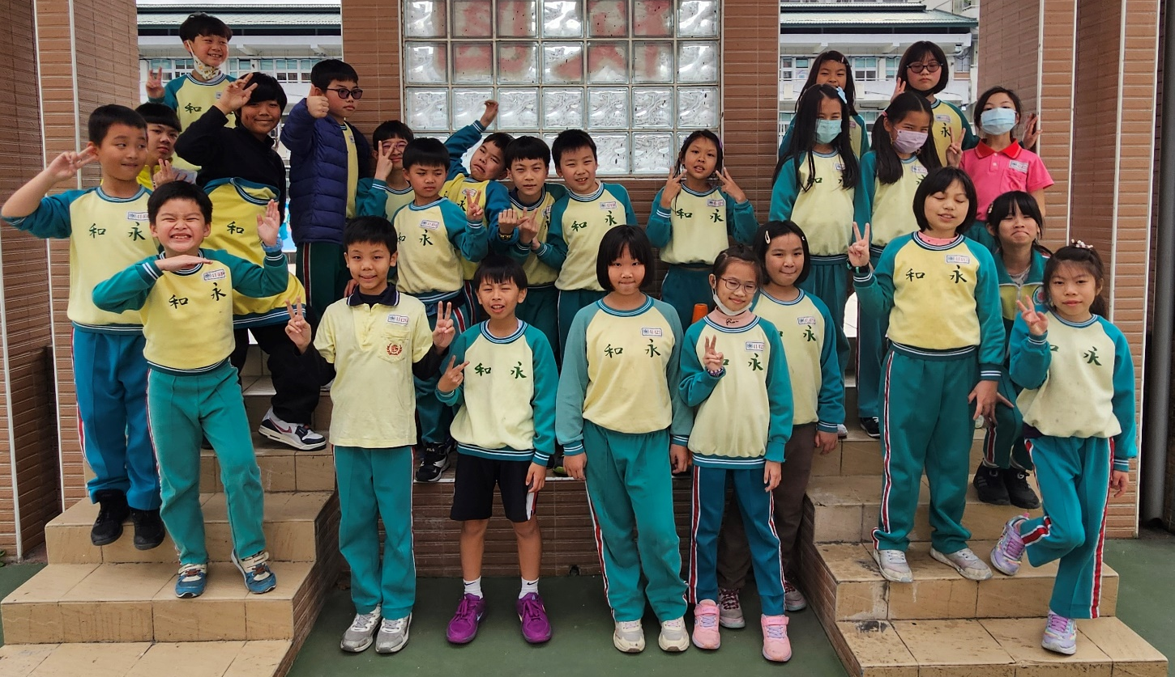
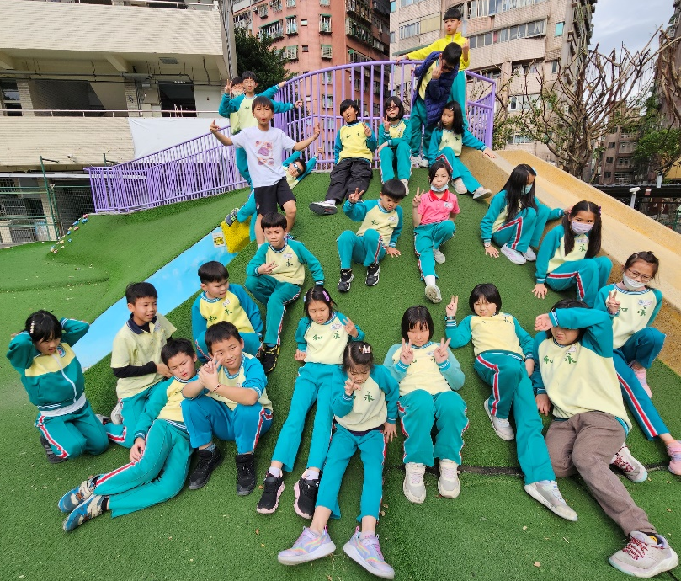

Slide 5
校務宣導
數位學習宣導－局長引言
數位學習宣導－
讓家成為孩子的智慧基地
數位學習宣導
教育部中小學家長數位學習
知能指引
【教務處】
學的會、帶的走、用的上
生活英語動起來：
外師入班
推展校園「悅讀。樂讀」
正確使用Google Chat
綁定新北校園通

Slide 7
數位學習平臺或工具進行個人化學習的重要性：
1 精準診斷提供個人化學習路徑
數位學 習平臺會自動提供相關的輔助影片或練習
2 量身定制的個人化學習
3 靈活的學習時間和地點
4 提供即時回饋訊息
5 強化互動與合作
6 學習狀況分析

Slide 8
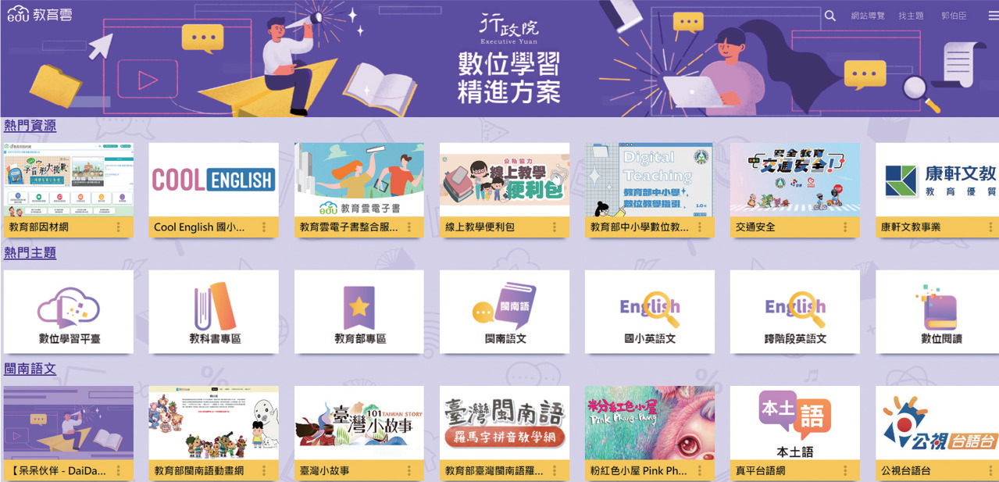
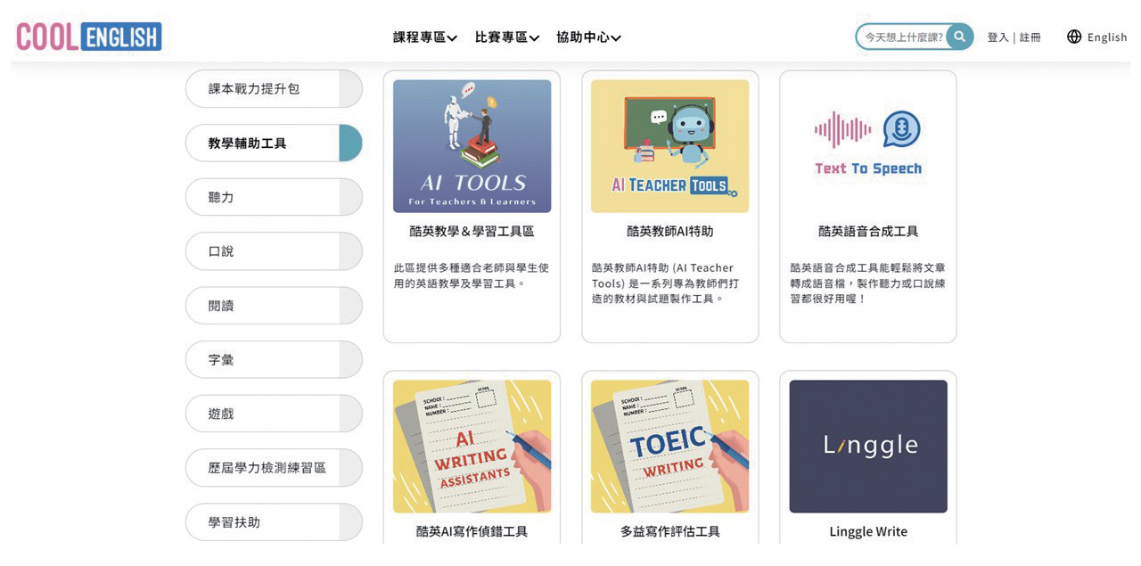
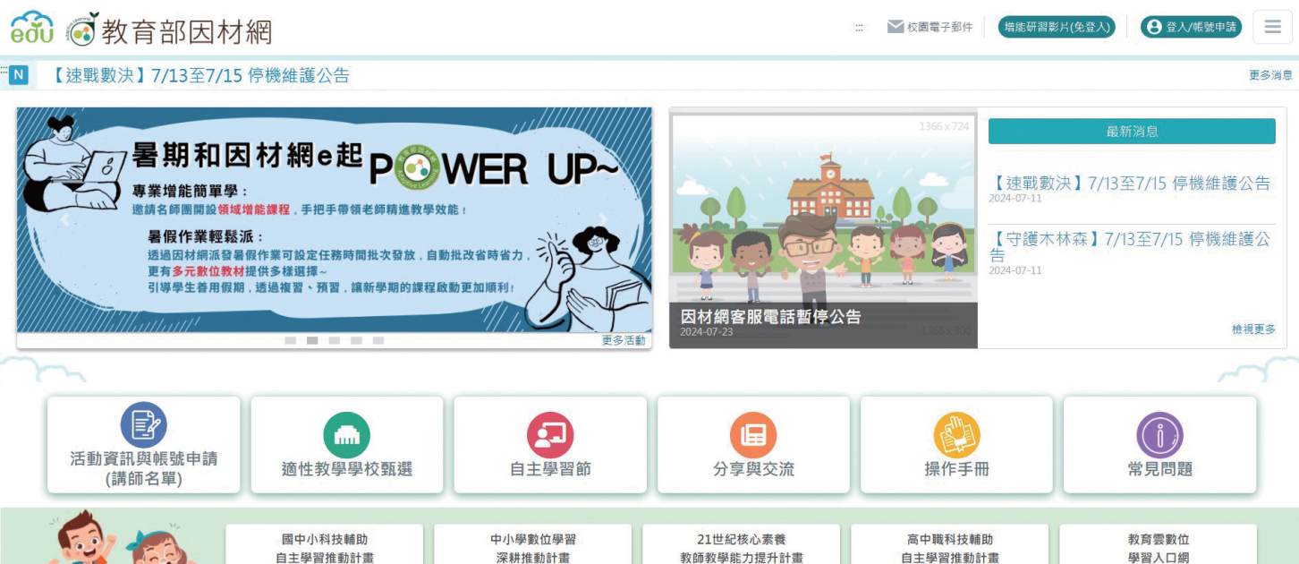
教育部教育雲https://cloud.edu.tw/
教育部Cool English
https://www.coolenglish.edu.tw/
教育部因材網https://adl.edu.tw/HomePage/home/

Slide 9
校務宣導
生活及校園安全宣導
一、整建工程
二、遊戲空間
三、不亂丟垃圾、物品使用後歸位、上廁所隨手關門、走廊樓梯慢慢走不奔跑、打招呼問候等基本禮貌與良好生活習慣，並遵守團體紀律，學會尊重自己與他人。
四、學用品寫妥班級姓名或貼上姓名貼。
五、服裝穿著以乾淨、整潔並配合班級課程為原則。
六、準備雨衣。上放學接送時，請勿撐傘擋住校門。
七、學生請假使用新北校園通 APP ，事病假三日以上須檢附證明。
【學務處】
防疫規範
一、落實三級防護、健康五原則
二、防疫隔離到校及請假規定
三、校園常見及法定傳染病
惜食冰箱
保健專欄
睡滿 8 小時
吃 5 蔬果均衡飲食
3C少於 1
用眼 30 分鐘休息 10 分鐘
距離 4 關鍵
SH150

Slide 10
校務宣導
【輔導處】
尊重孩子而非放縱
同理孩子而非溺愛
傾聽孩子而非順從
幸福家庭 123 計畫

Slide 11
中正路三號門：設置三處家長機車停放區，麻煩您將愛車擺放整齊，善加利用。
機車請勿騎上人行道。
六號門：勿將汽機車、腳踏車騎、駛入安樂路 198 巷道內。
7:50 關閉，請家長協助培養孩子守時的好習慣。
雨天請讓孩子以雨衣替代
撐傘，避免傷到他人眼睛或影響視線。
學校制服及運動服要縫上名牌、穿便服要配戴名牌。
估算孩子上下學所需時間，如遇詐騙事件請與導師或學務處(29214615轉300-305)聯繫，或撥165防詐騙專線。
【總務處】

Slide 12
班級經營理念
營造快樂的學習環境
創造孩子的成就感
讓孩子學習守紀律，負責任
尊重他人
培養解決問題的能力

Slide 13
養成良好的學習態度及自主的生活習慣是刻不容緩的。
在家請指導孩子整理個人物品、勤做家事。
注重孩子的個別差異，接受孩子的成敗，不以成績論英雄。
注意孩子作息與言行，若有沉迷電腦、電動和電視的習性，我們一起協助調整改善。

Slide 14
獎懲制度：期許能從讚美方面多做努力，進而培養孩子個人的榮譽心。隨時注意孩子是否有嚴重的行為偏差或屢勸不聽的行為，適時適量給予機會教育。
孩子有時對老師的交代難免會傳達錯誤，您若有任何的問題，希望隨時找我溝通，可利用聯絡簿、電話、或是當面溝通。
天氣多變，請隨時為孩子增減衣物。夏天天氣炎熱，請幫孩子準備水壺，容易流汗的孩子也最好帶一條毛巾、或是替換衣物，以保持個人衛生。

Slide 15
全班有26位小朋友，下課時間有限，不易做到充分的補救教學。若發現孩子在學習上出現困難，讓我們一起找出其困難所在，雙方彼此配合，協助孩子獲得幫助。
孩子在校時間長，與同學相處的機會也多，難免會出現糾紛，請一起勸勉孩子學習包容的心，同時，也教導孩子學習說 “請、謝謝、對不起”，同學間的相處才會和諧。

Slide 16
不事事代勞，多給孩子機會。養成孩子對自己負責任的態度，睡覺前及上學前請孩子務必自己檢核學用品是否帶齊全，以免東西忘了帶。
請每日檢查聯絡簿並簽名，督導孩子認真完成各項作業，並訂正錯誤。作業訂正：其關乎整個學習的成功與否，請家長在簽名之前，務必再次檢查孩子上次的作業是否確實訂正無誤。
不要立即給孩子答案，可以鼓勵孩子多思考，或反問孩子:「你認為呢？」「還可以怎麼做？」

Slide 17
國語
養成寫字和閱讀正確姿勢及習慣。
基礎：生字、造詞、造句
進階：內涵、思考、統整
培養良好的聆聽、朗讀、做筆記習慣。
鼓勵孩子多閱讀課外讀物。
數學
基本運算能力
讀題、審題
畫重點、圖示
認識數學，
別讓數學不認識自己
認識英語，
別讓英語不認識自己
認識閩南語，
別讓閩南語不認識自己

Slide 18
綜合
◆ 親近大自然
親情倫理
社區生活
 性別新視界
音樂
◆ 直笛
樂理
美感
英文
◆ 課前課後多聽CD
鼓勵孩子多說英文
學習平台
台(客、原)語
◆ 在日常生活中多用
台（客、原）語和孩子對話。

Slide 19
三天打魚 兩天曬網
積跬步以致千里； 積怠惰以致深淵。
多一分努力，得千份收成。
只多了一點怠惰； 虧空了千份成就。

Slide 20
學校重要行事曆
2/22(六)家長日
2/28(五)和平紀念日放假一天
3/10(一)、3/18(二)藝術深耕
3/13(四)校外教學(林口亞太生態園區)
3/14(五)、3/21(五)校內複合式防災預演
3/24(一)身高體重視力檢查
3/26(二)新北市樂活月-健身操比賽(暫定)
4/1(二)兒童節活動
4/3(四)~4/6(日)兒童節清明節連續假期
4/8(二)大隊接力預賽
4/9(三)100M 個人賽預賽
4/15(二)、4/16(三)期中多元評量週
4/21(一)、4/22(二)、4/23(三)校慶預演
4/26(六)校慶暨社區運動大會
4/28(一)校慶補假
5/2(五)電腦打字競賽
5/30(五)~6/1(日)端午節連續假期
6/19(四)、6/20(五)期末多元評量週
6/24(二)四年級直笛觀摩(暫定)
6/30(一)休業式
7/1(二)暑假開始

Slide 21
議題討論
班費：剩餘 5503 元 (感謝佳豫媽媽)
三上支出7037元、三下支出5733元、
四上支出8237元、四下支出????元
選書代表：
感謝：班級代表宇彤爸爸、全班家長
時時提供寶貴意見

Slide 22
謝謝您的蒞臨

